Slide 1




Slide 2


太阳是大家的
人教版小学语文三年级下册第25课
歌曲
第一节
第二节
第三节
说话
拓展
作业

Slide 3
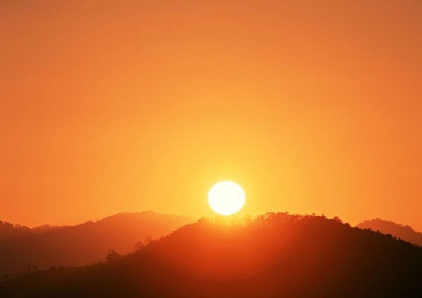
西边天上的朵朵白云，
变成了红彤彤的晚霞；
从东山上升起的太阳，
到西山上就要落下!
朵朵白云
红彤彤的晚霞

Slide 4
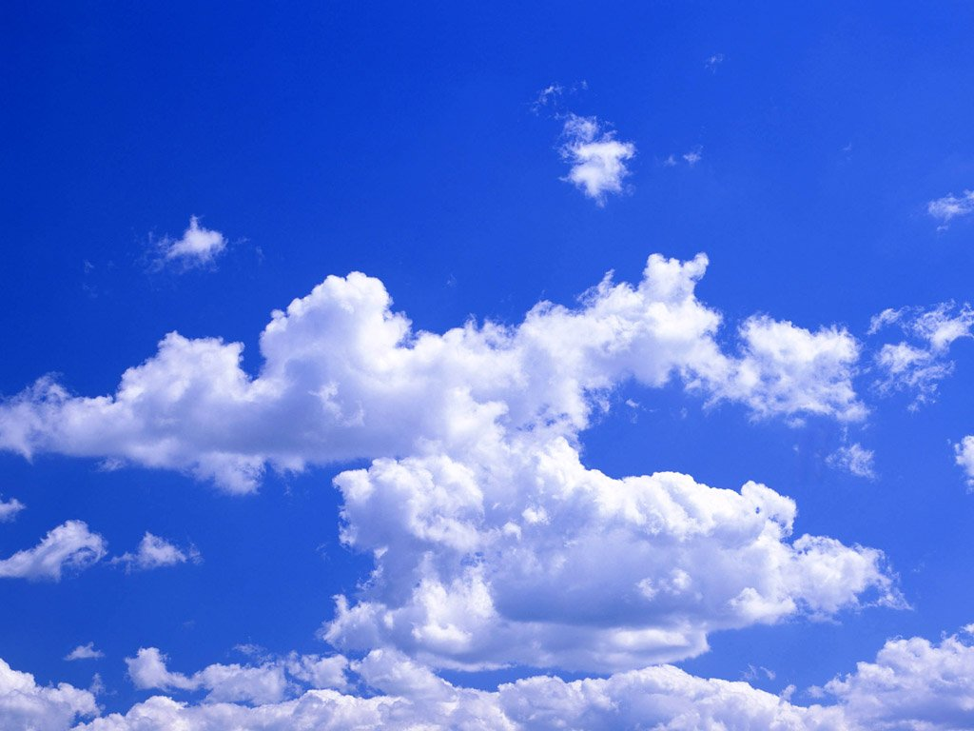
西边天上的朵朵白云，

Slide 5
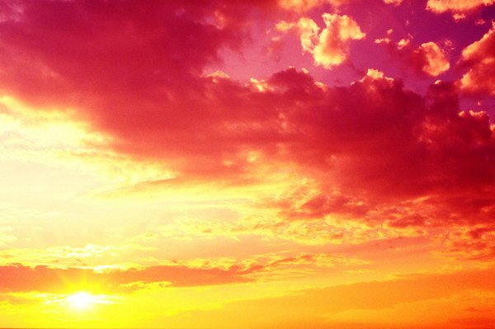
变成了红彤彤的晚霞；
红彤彤：形容很红。

Slide 6
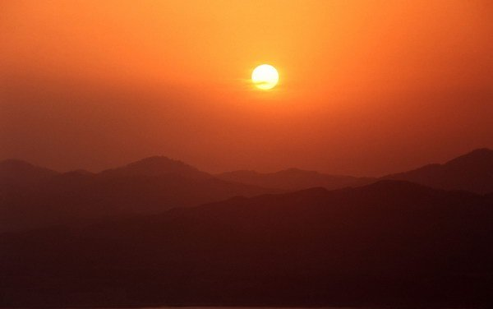
从东山上升起的太阳，

Slide 7
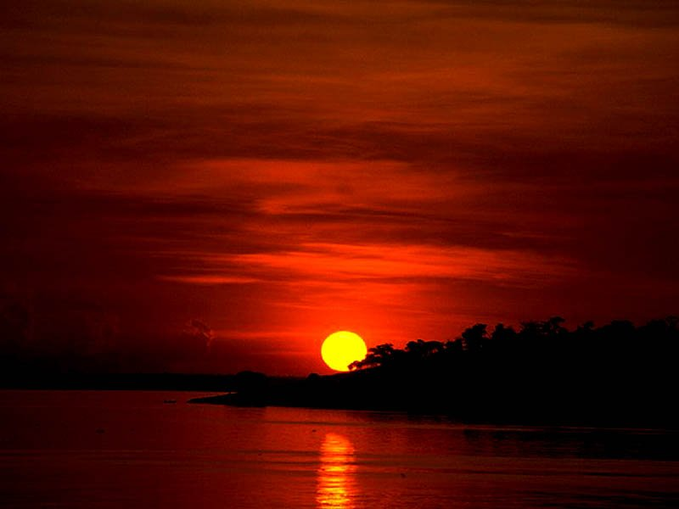
到西山上就要落下!

Slide 8
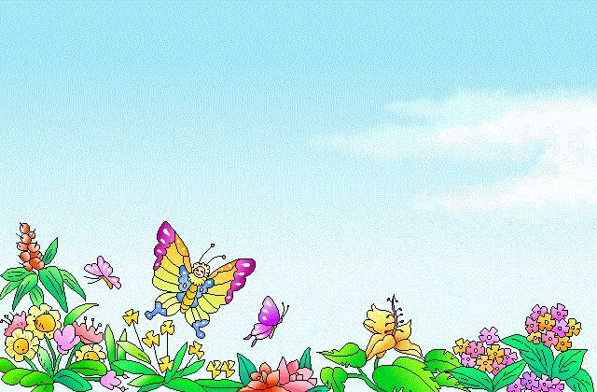
一天中太阳做了多少好事：
她把金光往鲜花上洒，
她把小树往高处拔；
她陪着小朋友在海边戏水，
看他们扬起欢乐的浪花……
洒
拔
陪着
看
……
返回
拓展

Slide 9
我也来当小诗人
一天中太阳做了多少好事：
她_____________________
她_____________________
她_____________________
_______________________
为小树换上了新装，
给白云涂上了笑脸，
把金色献给了大地，把温暖送到人间。
返回

Slide 10
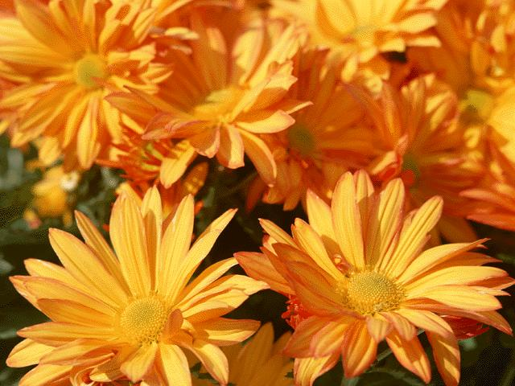

Slide 11
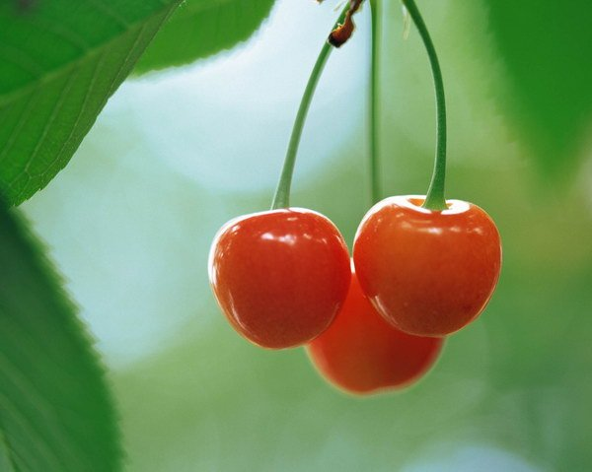

Slide 12
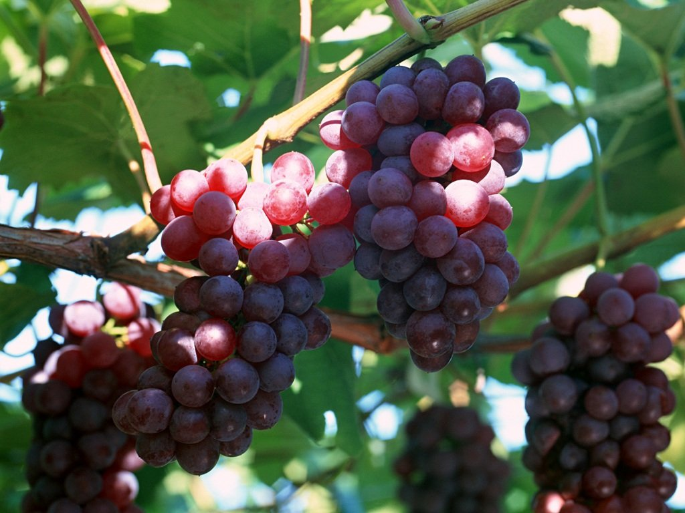

Slide 13
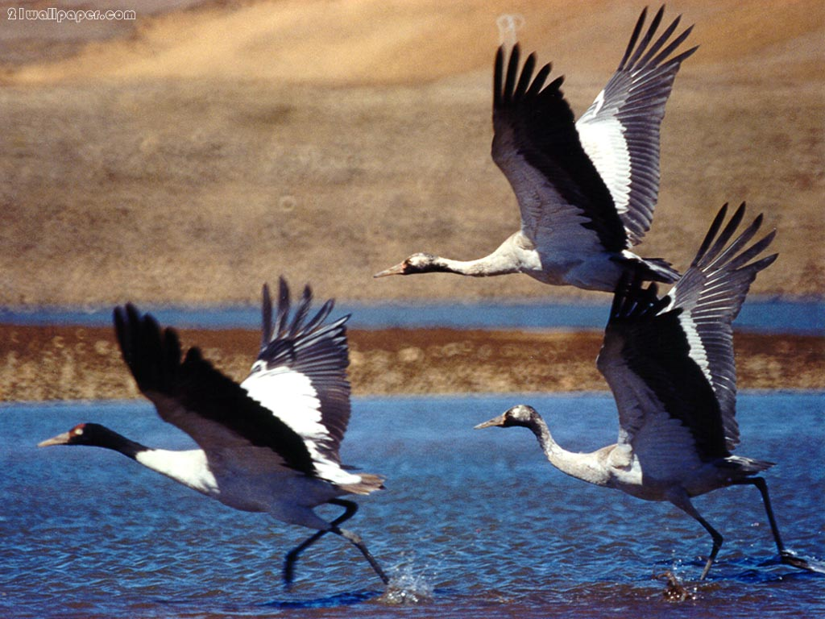

Slide 14
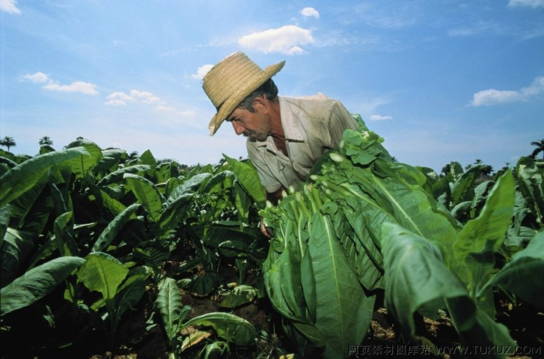

Slide 15
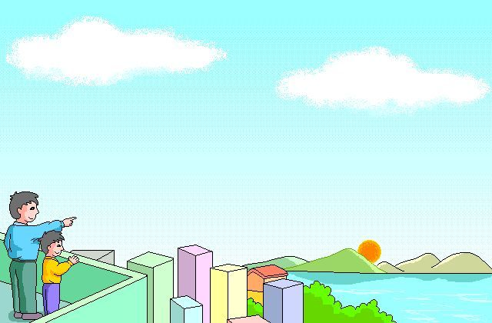
！
在别的国家里，
也有快乐的小朋友，
也有小树和鲜花。
我知道，此时，
那里的小朋友和鲜花，
正在睡梦中等她，盼她……
太阳就要从西山落啦
她要去哪儿
她要趁人们睡觉的时候，
走向另外的国家。
？
自转
返回

Slide 16
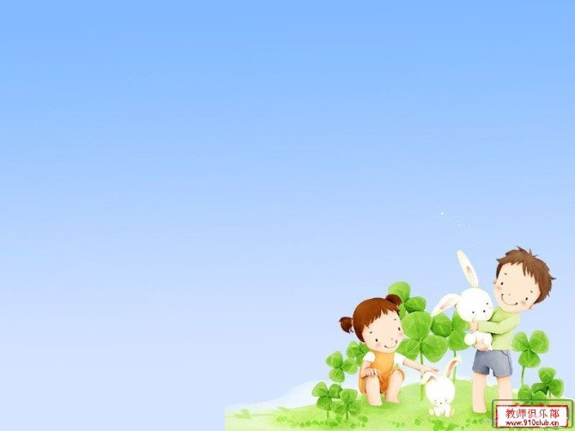
太阳陪了我们一天了，你舍得他走吗？
感叹号表明了我们对太阳的不舍，而问号表明了我们虽然不舍得太阳离开，但是还很好奇太阳会去哪里。

Slide 17
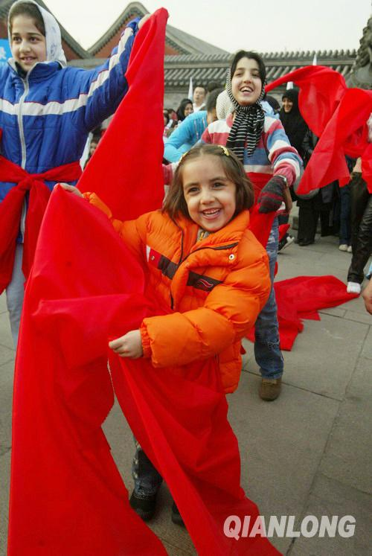
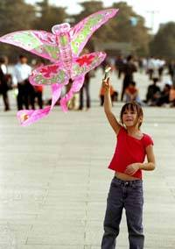
在别的国家里，
也有快乐的小朋友，
也有小树和鲜花。
我知道，此时，
那里的小朋友和鲜花，
正在睡梦中等她，盼她……
大家想一想，我们这么不舍得太阳离开，但是为什么太阳去了别的国家我们不生气呢？

Slide 18

中心思想： 只有全世界的人民和睦相处，加强信任和理解，人类才有更好的明天！

Slide 19


太阳是大家的
西边天上的朵朵白云，
变成了红彤彤的晚霞；
从东山上升起的太阳，
到西山上就要落下!
一天中太阳做了多少好事：
她把金光往鲜花上洒，
她把小树往高处拔；
她陪着小朋友在海边戏水，
看他们扬起欢乐的浪花……
太阳就要从西山落啦！
她要去哪儿？
她要趁人们睡觉的时候，
走向另外的国家。
在别的国家里，
也有快乐的小朋友，
也有小树和鲜花。
我知道，此时，
那里的小朋友和鲜花，
正在睡梦中等她，盼她……

Slide 20
作业超市：
有感情地朗读诗歌
把诗中最美的景色画下来
把这首诗背给小朋友听听

